Slide 2
Tecnologias Big Data

Slide 3

Os Vs de Big Data
Veracidade
Variedade
Visualização
Valor.
Volume
Volatilidade
Velocidade

Slide 4
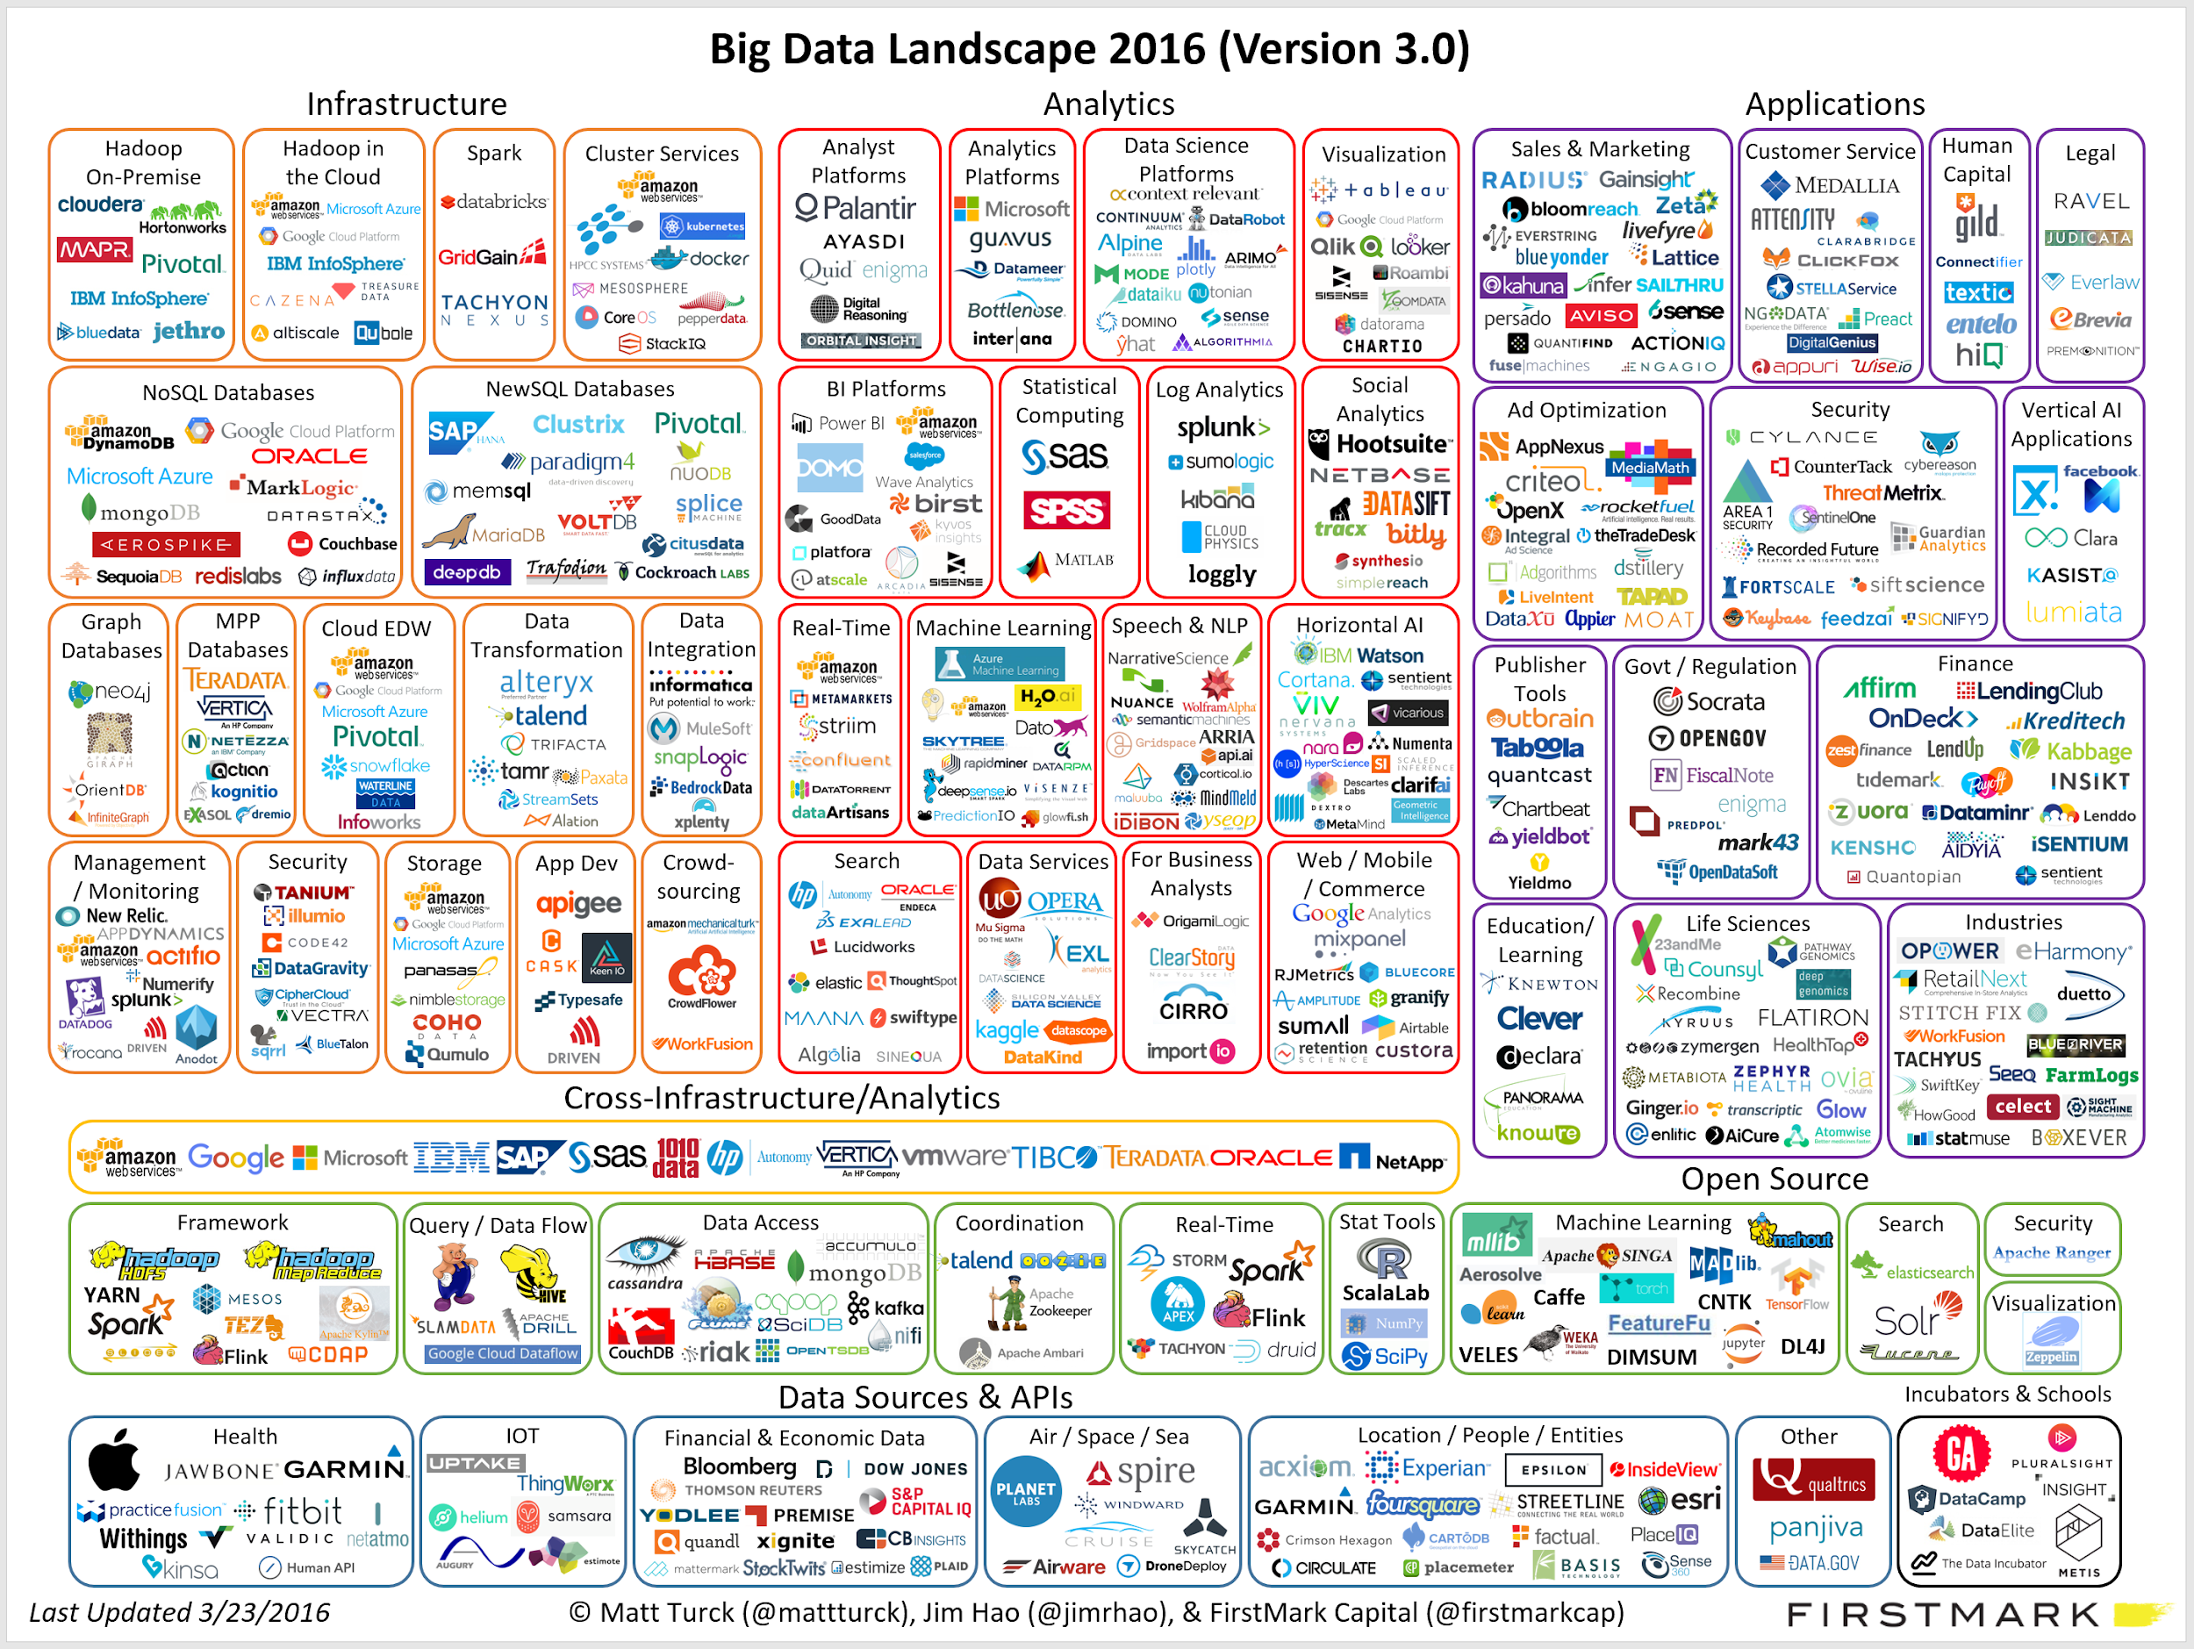
Tecnologias Big Data

Slide 5



Big Data - Arquitetura
Existe um ‘ancestral comum’ entre os projetos

Slide 6
Big Data - A meta Arquitetura
Produção
[Fontes de Dados]
Ecossistema Big Data
Consumo
[Aplicações]
Comunicação
Humano-Humano
[Redes Sociais]
Comunicação
Humano-Máquina
[Smart Devices]
Comunicação
Máquina-Máquina
[Supervisório]
Transações Business
Ingestão
Processamento Streaming
Organização
Descrição
Diagnóstico
Predição
Prescrição
Visualização
Sumarização
Relatórios
QoS
Processamento Batch
Sistema de Arquivos Distribuídos
Processamento, Armazenamento, Rede, Infraestrutura

Slide 7


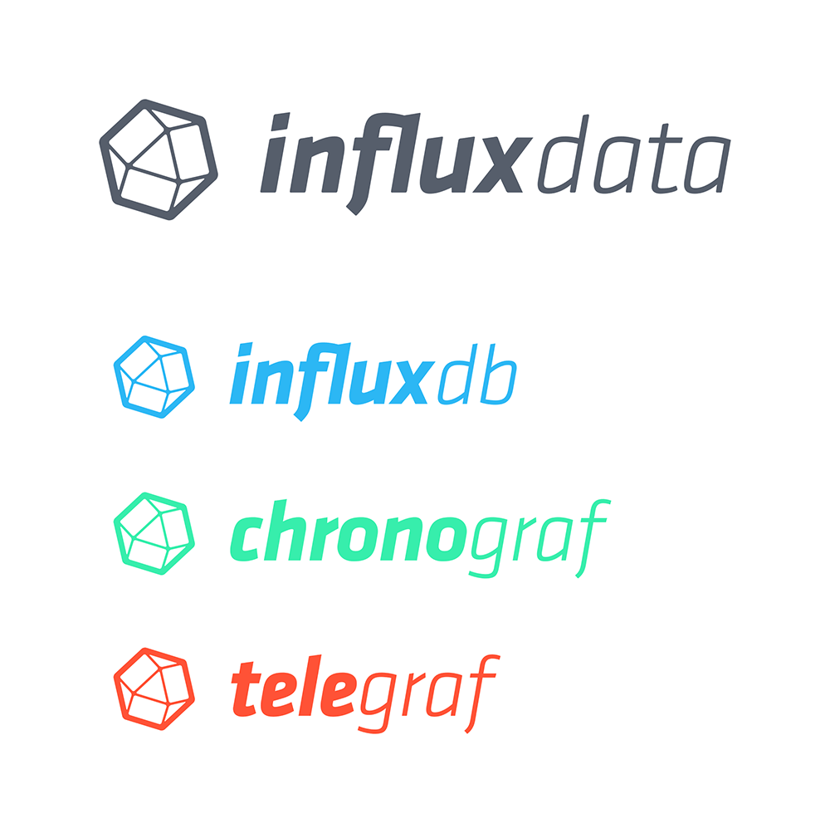











Big Data
Produção
[Fontes de Dados]
Ecossistema Big Data
Consumo
[Aplicações]
Comunicação
Máquina-Máquina
[Supervisório]
Ingestão
Processamento Streaming
Organização
Visualização
Sumarização
Relatórios
Processamento Batch
Sistema de Arquivos Distribuídos
Processamento, Armazenamento, Rede, Infraestrutura

Slide 8
Apache Hadoop
Onde tudo começou

Slide 9
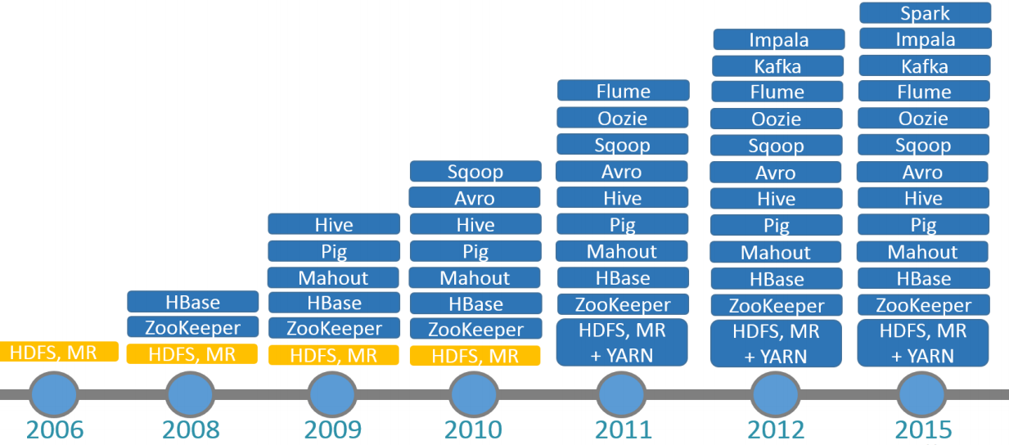
O começo

Slide 10
O começo

Slide 11
O começo

Slide 12

O começo
Artigo
GFS
2003

Slide 13
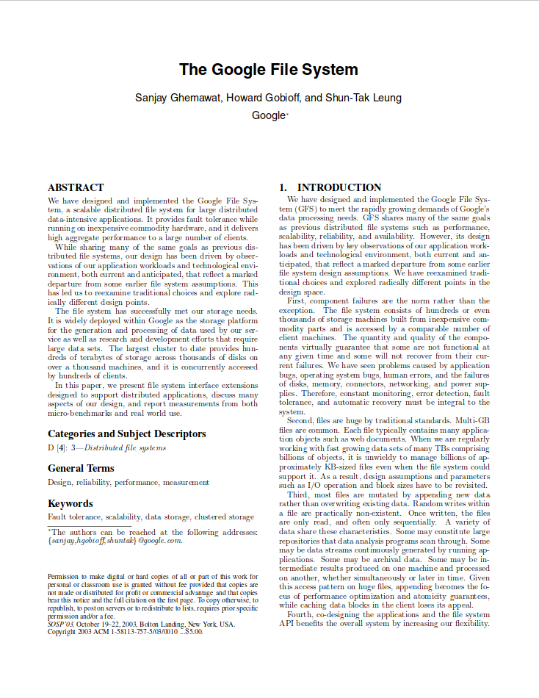
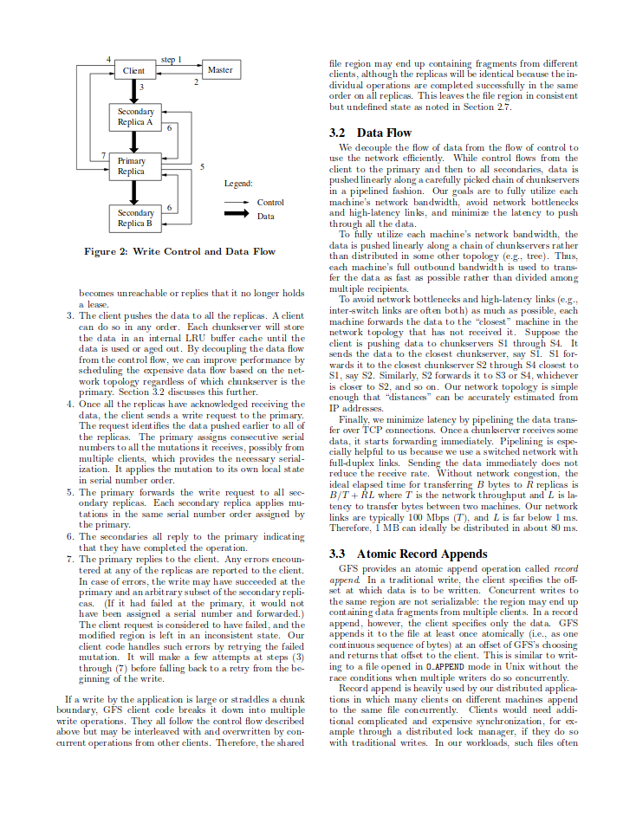
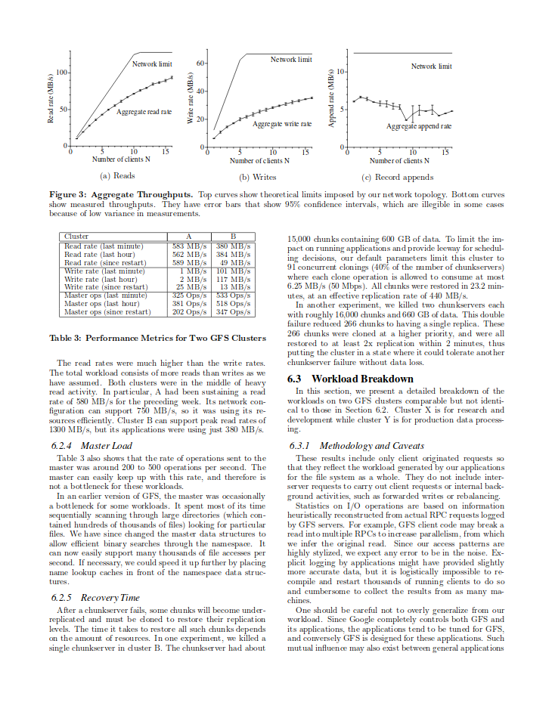
O começo
Artigo
GFS
...
2003
https://static.googleusercontent.com/media/research.google.com/en//archive/gfs-sosp2003.pdf

Slide 14





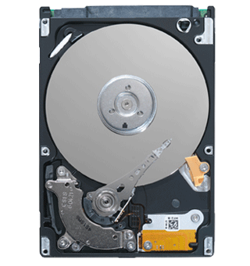
O começo - O limite da escalabilidade vertical

Slide 15

O começo - O limite da escalabilidade vertical
Disco Cheio (!)

Slide 16

O começo - O limite da escalabilidade vertical

Slide 17
O começo - O limite da escalabilidade vertical
Disco Cheio (!)

Slide 18
O começo - O limite da escalabilidade vertical

Slide 19
O começo - O limite da escalabilidade vertical
Limite de Proc.

Slide 20
O começo - O limite da escalabilidade vertical

Slide 21
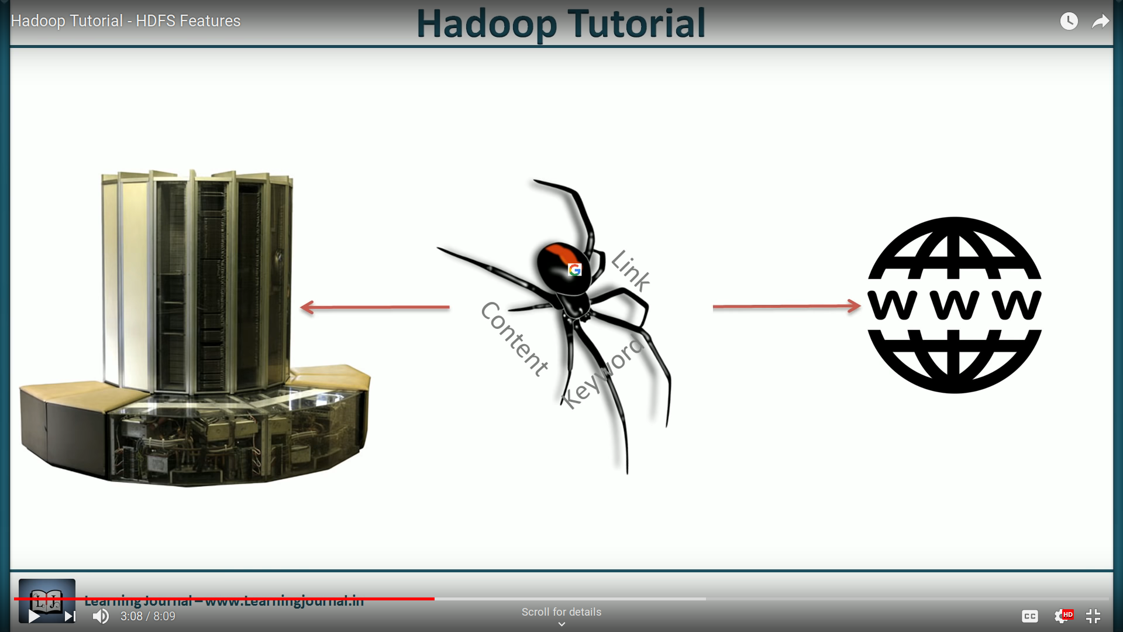


O começo - O limite da escalabilidade vertical
Um Crawler pode encher um grande sistema único em poucos minutos (!)
Limite Físico

Slide 22

O começo - Solução: abordagem baseada em rede

Slide 23
Escalabilidade horizontal
Limite!
Armazenamento e Capacidade de processamento combinadas

Slide 24
Escalabilidade horizontal
Limite!
Armazenamento e Capacidade de processamento combinadas

Slide 25
Escalabilidade horizontal
Armazenamento e Capacidade de processamento combinadas
Sistema de arquivos distribuídos

Slide 26
Armazenamento e Capacidade de processamento combinadas
Como um sistema único

Slide 27
O começo
Produção
[Fontes de Dados]
Ecossistema Big Data
Consumo
[Aplicações]
Processamento, Armazenamento, Rede, Infraestrutura

Slide 28
O começo
Produção
[Fontes de Dados]
Ecossistema Big Data
Consumo
[Aplicações]
Sistema de Arquivos Distribuídos
Processamento, Armazenamento, Rede, Infraestrutura

Slide 29
O começo
Artigo
GFS
...
2003

Slide 30
O começo
Artigo
GFS
2004
2003
Artigo
MapReduce

Slide 31
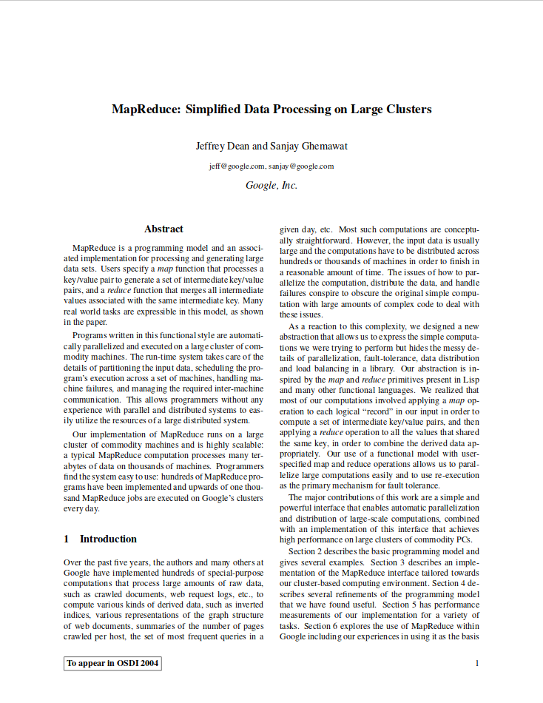
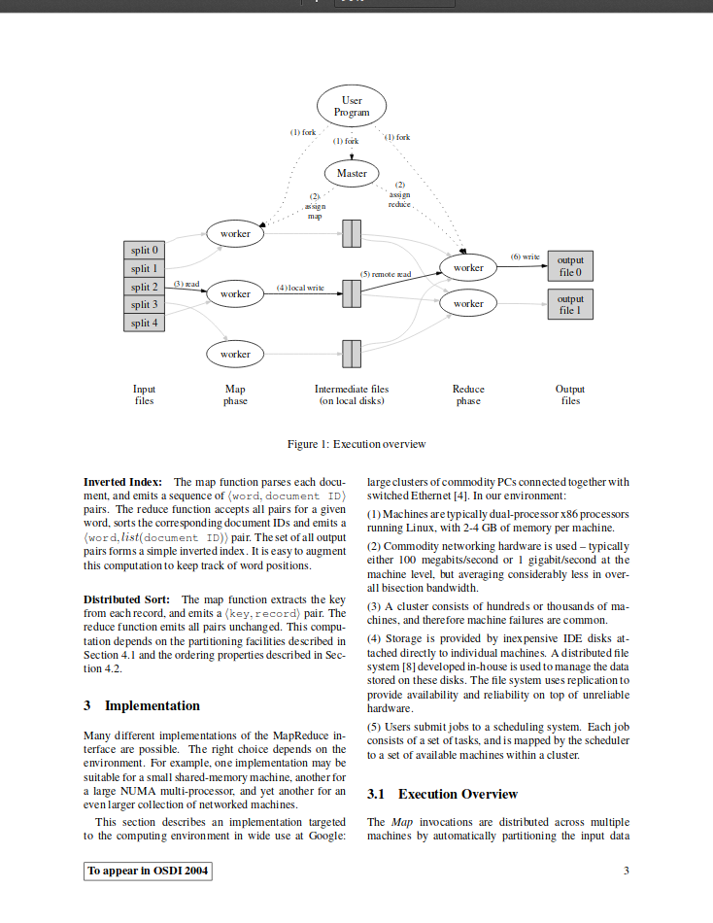
O começo - MapReduce: Como processar no GFS
Artigo
GFS
...
2004
2003
Artigo
MapReduce
https://ai.google/research/pubs/pub62

Slide 32
MapReduce: Mover código é mais fácil que mover dados

Slide 33



MapReduce: Mover código é mais fácil que mover dados
MapReduce Job

Slide 34
MapReduce: Mover código é mais fácil que mover dados
MapReduce Job

Slide 35
MapReduce: Mover código é mais fácil que mover dados

Slide 36

MapReduce: Mover código é mais fácil que mover dados

Slide 37
MapReduce: Mover código é mais fácil que mover dados

Slide 38
MapReduce: Mover código é mais fácil que mover dados

Slide 39
O começo
Artigo
GFS
...
2004
2003
Artigo
MapReduce

Slide 40
O começo
Artigo
GFS
...
2004
2003
Artigo
MapReduce
Doug Cutting começa a tentativa de implementar GFS e MapReduce

Slide 41


O começo
Artigo
GFS
2004
2005
2003
Artigo
MapReduce
Doug Cutting começa a tentativa de implementar GFS e MapReduce
Doug Cutting é contratado/lidera time no Yahoo!
Doug Cutting

Slide 42
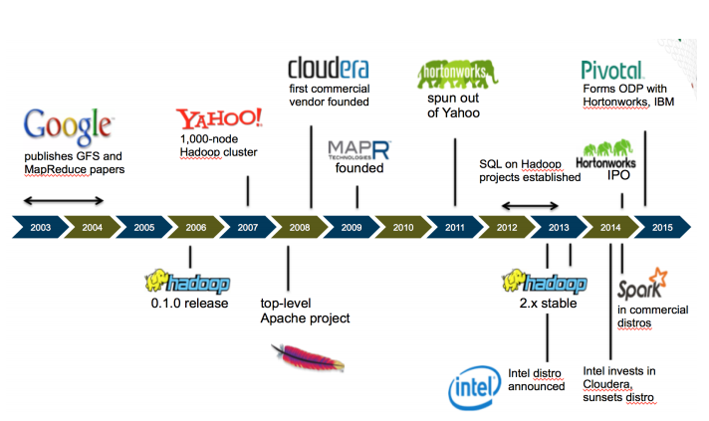
O começo
Artigo
GFS
2004
2005
2003
2006
Artigo
MapReduce
Doug Cutting começa a tentativa de implementar GFS e MapReduce
Doug Cutting é contratado/lidera time no Yahoo!

Slide 43
O começo - Estrutura do Framework - v0.1.*
MapReduce
Framework de Processamento Distribuído
Hadoop
Common
HDFS
Sistema de Arquivos Distribuído (GFS)

Slide 44
O começo - Estrutura do Framework - v0.1.*
MapReduce
Framework de Processamento Distribuído
Hadoop
Common
HDFS
Sistema de Arquivos Distribuído (GFS)

Slide 45

O começo - HDFS: GFS para todos
Distribuído
Escalável
Barato
Tolerante a falhas
Alto throughput

Slide 46
O começo - HDFS: GFS para todos
Distribuído
Escalável
Barato
Tolerante a falhas
Alto throughput

Slide 47
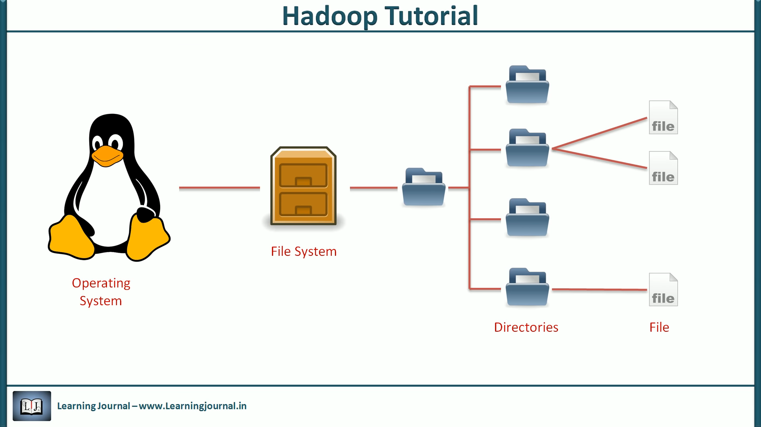
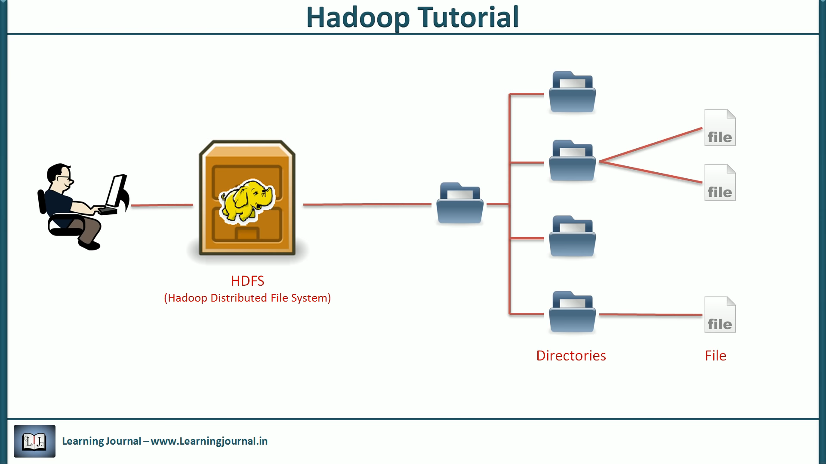
Sistema de arquivos: local vs. distribuído

Slide 48
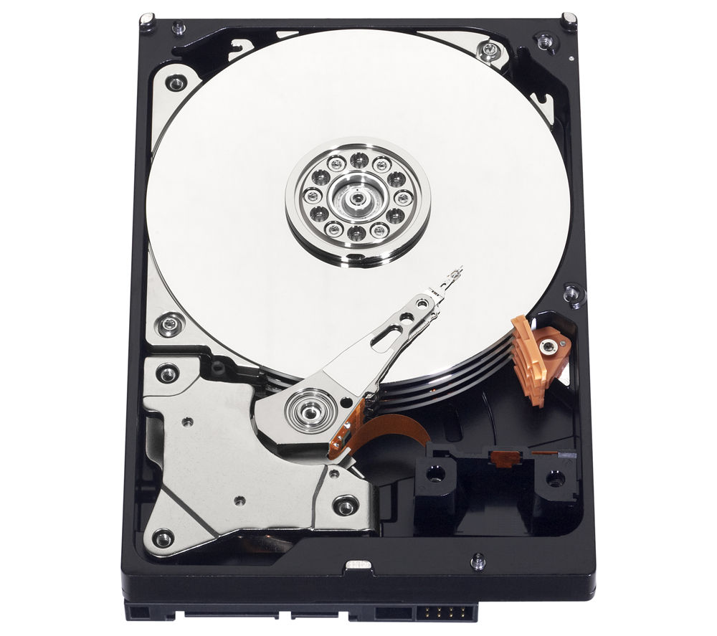
Sistema de arquivos: local vs. distribuído

Slide 49
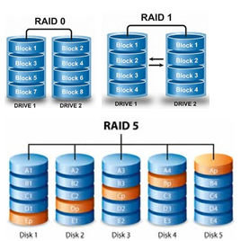
Sistema de arquivos: local vs. distribuído

Slide 50
Sistema de arquivos: local vs. distribuído
Escalável
Distribuído
Barato

Slide 51
O começo - HDFS: GFS para todos
Distribuído
Escalável
Barato
Tolerante a falhas
Alto throughput

Slide 52
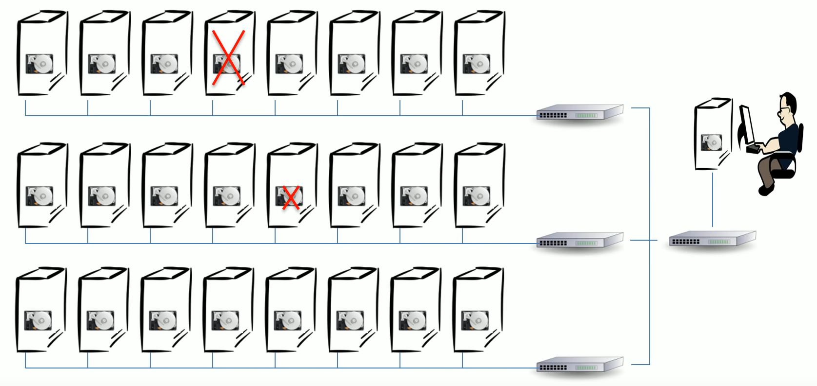
O começo - HDFS: GFS para todos
Distribuído
Escalável
Barato
Tolerante a falhas
Alto throughput

Slide 53
O começo - HDFS: GFS para todos
Distribuído
Escalável
Barato
Tolerante a falhas
Alto throughput

Slide 54
O começo - HDFS: GFS para todos
Distribuído
Escalável
Barato
Tolerante a falhas
Alto throughput
  Latência: ?
  Throughput: ?

Slide 55
O começo - HDFS: GFS para todos
Distribuído
Escalável
Barato
Tolerante a falhas
Alto throughput
  Latência: Tempo para recuperar o primeiro registro (menor é melhor)
  Throughput: Número de registros processados por unidade de tempo (maior é melhor)

Slide 56
O começo - HDFS: GFS para todos
Distribuído
Escalável
Barato
Tolerante a falhas
Alto throughput
  Latência: Tempo para recuperar o primeiro registro (menor é melhor)
  Throughput: Número de registros processados por unidade de tempo (maior é melhor)
Hadoop foi projetado para maximizar o throughput. Tornou-se popular para cenários proc. batch.
Hadoop não oferece baixa latência, o que prejudica o uso em cenários interativos
Apache Spark, por exemplo, é uma solução interativa que veio após o Hadoop

Slide 57
O começo - Estrutura do Framework - v0.1.*
MapReduce
Framework de Processamento Distribuído
Hadoop
Common
HDFS
Sistema de Arquivos Distribuído (GFS)

Slide 58
O começo - Estrutura do Framework - v0.1.*
MapReduce
Framework de Processamento Distribuído
Hadoop
Common
HDFS
Sistema de Arquivos Distribuído (GFS)

Slide 59
MapReduce: Mover código é mais fácil que mover dados
MapReduce Job
MapReduce
Framework de Processamento Distribuído
Hadoop
Common
HDFS
Sistema de Arquivos Distribuído (GFS)

Slide 60
MapReduce: Mover código é mais fácil que mover dados
MapReduce Job
MapReduce
Framework de Processamento Distribuído
Hadoop
Common
HDFS
Sistema de Arquivos Distribuído (GFS)

Slide 61
MapReduce: Mover código é mais fácil que mover dados
MapReduce Job
MapReduce
Framework de Processamento Distribuído
Hadoop
Common
HDFS
Sistema de Arquivos Distribuído (GFS)

Slide 62
MapReduce: Mover código é mais fácil que mover dados
MapReduce Job
MapReduce
Framework de Processamento Distribuído
Hadoop
Common
HDFS
Sistema de Arquivos Distribuído (GFS)

Slide 63
MapReduce: Mover código é mais fácil que mover dados
MapReduce Job
MapReduce
Framework de Processamento Distribuído
Hadoop
Common
HDFS
Sistema de Arquivos Distribuído (GFS)

Slide 64
MapReduce: Mover código é mais fácil que mover dados
MapReduce Job
MapReduce
Framework de Processamento Distribuído
Hadoop
Common
HDFS
Sistema de Arquivos Distribuído (GFS)

Slide 65
MapReduce: Mover código é mais fácil que mover dados
MapReduce Job
MapReduce
Framework de Processamento Distribuído
Hadoop
Common
HDFS
Sistema de Arquivos Distribuído (GFS)

Slide 66
MapReduce: Mover código é mais fácil que mover dados
MapReduce Job
MapReduce
Framework de Processamento Distribuído
Hadoop
Common
HDFS
Sistema de Arquivos Distribuído (GFS)

Slide 67
O começo
Artigo
GFS
2004
2005
2003
2006
Artigo
MapReduce
Doug Cutting começa a tentativa de implementar GFS e MapReduce
Doug Cutting é contratado/lidera time no Yahoo!

Slide 68

O começo
Artigo
GFS
2004
2005
2007
2003
2006
Artigo
MapReduce
Doug Cutting começa a tentativa de implementar GFS e MapReduce
Doug Cutting é contratado/lidera time no Yahoo!
Cluster 1k nós
4TB de imagens em 100 EC2s

Slide 69


O começo
Sort mais rápido de 1TB: 9.5 min em 910 nodes
Artigo
GFS
Petabytes
2004
2005
2007
2003
2006
2008
Artigo
MapReduce
Doug Cutting começa a tentativa de implementar GFS e MapReduce
Doug Cutting é contratado/lidera time no Yahoo!
Cluster 1k nós
4TB de imagens em 100 EC2s

Slide 70


O começo
Sort mais rápido de 1TB: 9.5 min em 910 nodes
Artigo
GFS
Petabytes
2004
2005
2007
2009
2003
2006
2008
Artigo
MapReduce
Doug Cutting começa a tentativa de implementar GFS e MapReduce
Doug Cutting é contratado/lidera time no Yahoo!
Cluster 1k nós
Primeira solução comercial
4TB de imagens em 100 EC2s
- Sort mais rápido de 1TB: 62 segs em 1460 nodes
- Sort mais rápido de 1PB: 16 horas 3658 nodes

Slide 71

O começo
Sort mais rápido de 1TB: 9.5 min em 910 nodes
Spinoff Yahoo!
Artigo
GFS
Petabytes
1.0.0 release
2004
2005
2007
2009
2003
2006
2008
2011
Artigo
MapReduce
Doug Cutting começa a tentativa de implementar GFS e MapReduce
Doug Cutting é contratado/lidera time no Yahoo!
Cluster 1k nós
Primeira solução comercial
4TB de imagens em 100 EC2s
- Sort mais rápido de 1TB: 62 segs em 1460 nodes
- Sort mais rápido de 1PB: 16 horas 3658 nodes

Slide 72

O começo
Sort mais rápido de 1TB: 9.5 min em 910 nodes
Spinoff Yahoo!
Artigo
GFS
Petabytes
1.0.0 release
2004
2005
2007
2009
2013
...
2003
2006
2008
2011
2014
Artigo
MapReduce
Doug Cutting começa a tentativa de implementar GFS e MapReduce
Doug Cutting é contratado/lidera time no Yahoo!
Cluster 1k nós
Primeira solução comercial
4TB de imagens em 100 EC2s
- Sort mais rápido de 1TB: 62 segs em 1460 nodes
- Sort mais rápido de 1PB: 16 horas 3658 nodes
versão própria

Slide 73
O começo
Sort mais rápido de 1TB: 9.5 min em 910 nodes
Spinoff Yahoo!
Artigo
GFS
Petabytes
1.0.0 release
2004
2005
2007
2009
2013
...
2003
2006
2008
2011
2014
Artigo
MapReduce
Doug Cutting começa a tentativa de implementar GFS e MapReduce
Doug Cutting é contratado/lidera time no Yahoo!
Cluster 1k nós
Primeira solução comercial
4TB de imagens em 100 EC2s
- Sort mais rápido de 1TB: 62 segs em 1460 nodes
- Sort mais rápido de 1PB: 16 horas 3658 nodes
versão própria

Slide 74

O começo - Estrutura do Framework - v1.*.*
MapReduce
Framework de Processamento Distribuído
Atende bem os cenários de processamento em lotes
(alta latência)
HDFS
Sistema de Arquivos Distribuído
Funcional

Slide 75
Big Data - A meta Arquitetura
Produção
[Fontes de Dados]
Ecossistema Big Data
Consumo
[Aplicações]
Comunicação
Humano-Humano
[Redes Sociais]
Comunicação
Humano-Máquina
[Smart Devices]
Comunicação
Máquina-Máquina
[Supervisório]
Transações Business
Ingestão
Processamento Streaming
Organização
Descrição
Diagnóstico
Predição
Prescrição
Visualização
Sumarização
Relatórios
QoS
Processamento Batch
Sistema de Arquivos Distribuídos
Processamento, Armazenamento, Rede, Infraestrutura

Slide 76
O começo - Estrutura do Framework - v2.*.*
MapReduce
Framework de Processamento Distribuído
YARN
Gerenciador de Recursos
HDFS
Sistema de Arquivos Distribuído

Slide 77
O começo - Estrutura do Framework - v2.*.*
MapReduce
Framework de Processamento Distribuído
Tira a responsabilidade de gerenciar os recursos (cpu, mem, I/O) e controlar jobs do componente MapReduce
YARN
Gerenciador de Recursos
HDFS
Sistema de Arquivos Distribuído

Slide 78
O começo - Estrutura do Framework - v2.*.*
MapReduce
Framework de Processamento Distribuído
MapReduce vira uma Execution Engine
HDFS pode ser utilizado por outras Engines
Começa uma revolução
YARN
Gerenciador de Recursos
HDFS
Sistema de Arquivos Distribuído

Slide 79





A revolução
MapReduce
...
Lote
Stream
Memória / Stream
Busca
Tarefas Complexas
NoSQL (bigtable)
NoSQL (key/value)
YARN
Gerenciador de Recursos
HDFS
Sistema de Arquivos Distribuído

Slide 80
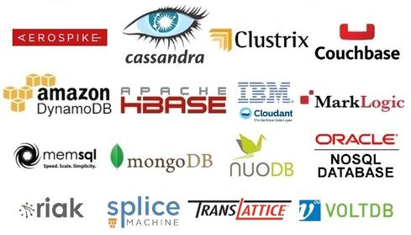
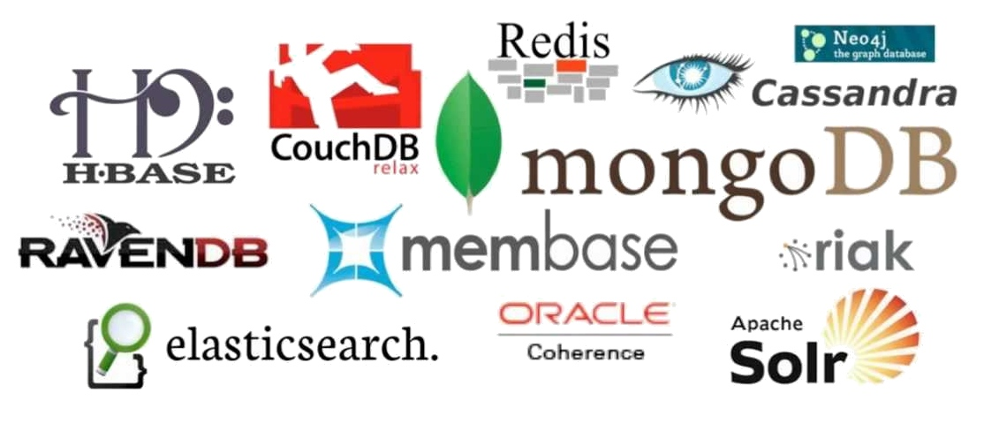

O Futuro - Convergência - Exemplo: NoSQL
Apache Slider:
A primeira tentativa falhou
MapReduce
...
Lote
Stream
Memória / Stream
Busca
Tarefas Complexas
NoSQL (bigtable)
NoSQL (key/value)
YARN
Gerenciador de Recursos
HDFS
Sistema de Arquivos Distribuído

Slide 81
Hadoop HDFS
Operação

Slide 82
Hadoop HDFS
MapReduce
Framework de Processamento Distribuído
YARN
Gerenciador de Recursos
HDFS
Sistema de Arquivos Distribuído

Slide 83
Cluster

Slide 84
Cluster

Slide 85
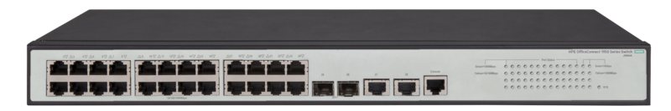
Cluster

Slide 86
Cluster

Slide 87
Cluster - Rack

Slide 88
Cluster

Slide 89
Cluster - Rack
Rack 1
Rack 2
Rack 3
Rack N

Slide 90
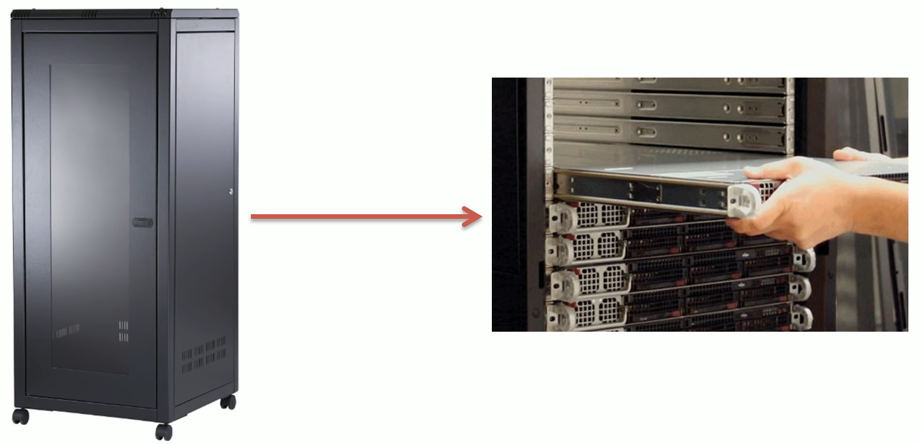

Rack
Unidade com múltiplos nós (nodes) (computadores)
Nodes em um rack compartilham o mesmo switch de rede e a mesma fonte de alimentação
Rack com falhas no switch e/ou fonte de alimentação deixam todos os nodes internos indisponíveis

Slide 91
Hadoop Cluster
Rack 1
Rack 2
Rack 3
Rack N

Slide 92
Hadoop Cluster
Rack 1
Rack 2
Rack 3
Rack N

Slide 93
Hadoop Cluster
Rack 1
Rack 2
Rack 3
Rack N

Slide 94

Hadoop Cluster - Namenode (master)
Namenode
Rack 1
Rack 2
Rack 3
Rack N

Slide 95
Hadoop Cluster - Datanode (slave)
Namenode
Datanode
Rack 1
Rack 2
Rack 3
Rack N

Slide 96
Hadoop Cluster - Datanode (slave)
Namenode
Datanode
Datanode
Datanode
Datanode
Datanode
Datanode
Datanode
Datanode
Datanode
Datanode
Datanode
Datanode
Datanode
Datanode
Datanode
Rack 1
Rack 2
Rack 3
Rack N

Slide 97
Hadoop Cluster - Nodes básicos
Namenode: Responsável pela gerência do sistema de arquivos (master)
Datanode: Armazena “pedaços” de arquivos e oferta sua capacidade de processamento (slave)

Slide 98
Hadoop Cluster - Exemplo HDFS
Namenode
Datanode
Datanode
Datanode
Datanode
Datanode
Datanode
Datanode
Datanode
Datanode
Datanode
Datanode
Datanode
Datanode
Datanode
Datanode
Rack 1
Rack 2
Rack 3
Rack N

Slide 99
Exemplo: armazenamento de um grande arquivo
Hadoop Client
criar_arquivo(‘/user/meudataset.csv’)
Namenode
success
Ok! Hora de começar a enviar o mega arquivo!
faz várias verificações (permissões, etc.) no seu InMemoryFS Image
(cópia em memória do FS inteiro)
Datanode 1
Datanode 2
Datanode 3
Datanode 4

Slide 100
Exemplo: armazenamento de um grande arquivo
Hadoop Client
criar_arquivo(‘/user/meudataset.csv’)
Namenode
success
128 MB
block_allocation_request()
FSDataOutputStream
datanode3
Namenode não guarda dados, mas mantém estado dos datanodes (disco). Decide qual datanode vai armazenar o bloco
HDFS Data Block
Datanode 1
Datanode 2
Datanode 3
Datanode 4
block x

Slide 101
Exemplo: armazenamento de um grande arquivo
Hadoop Client
criar_arquivo(‘/user/meudataset.csv’)
Namenode
success
128 MB
128 MB
block_allocation_request()
FSDataOutputStream
datanode2
Namenode não guarda dados, mas mantém estado dos datanodes (disco). Decide qual datanode vai armazenar o bloco
HDFS Data Block
Datanode 1
Datanode 2
Datanode 3
Datanode 4
block y
block x

Slide 102
Exemplo: armazenamento de um grande arquivo
Hadoop Client
criar_arquivo(‘/user/meudataset.csv’)
Namenode
success
128 MB
128 MB
file_close()
FSDataOutputStream
Namenode não guarda dados, mas mantém estado dos datanodes (disco). Decide qual datanode vai armazenar o bloco
HDFS Data Block
Datanode 1
Datanode 2
Datanode 3
Datanode 4
block y
block x

Slide 103
Resumo da ópera
Arquitetura Master/Slave
  Único Namenode (master)
  Múltiplos Datanodes (slaves)
Namenode gerencia namespace do sistema de arquivos
Clientes sempre interagem com Namenode
Datanodes armazenam blocos
Namenode mantém mapeamento/alocação/ordem/metadados dos blocos
Datanodes periodicamente enviam heartbeats (S2) e relatório de blocos para o Namenode
Tamanho padrão de um bloco é 128 megas (é possível mudar)
Cliente interage diretamente com o Datanode para leitura/escrita de blocos
Cliente bufferiza blocos localmente antes de iniciar o streaming de envio de um bloco

Slide 104
Hadoop
Alta disponibilidade, Tolerância a Falhas e Namenode Secundário

Slide 105

Falhas em datanodes
y
w
x
v
Exemplo: Arquivo de 450 MB
128 MB | 128 MB | 128 MB | 66 MB

Slide 106
Falhas em data nodes
Namenode
x
v
w
y
Rack 1
Rack 2
Rack 3
Rack N

Slide 107

Falhas em data nodes
Namenode
x
v
w
y
Rack 1
Rack 2
Rack 3
Rack N

Slide 108
Falhas em data nodes - Solução: cópia de blocos
Namenode
v
x
v
w
y
Rack 1
Rack 2
Rack 3
Rack N

Slide 109
Falhas em data nodes - Solução: cópia de blocos
Namenode
v
x
v
w
y
Rack 1
Rack 2
Rack 3
Rack N

Slide 110
Falhas em data nodes - Solução: cópia de blocos
Namenode
v
x
v
w
y
Rack 1
Rack 2
Rack 3
Rack N

Slide 111
Fator de replicação (FR)
Define quantidade de vezes que um mesmo bloco será replicado entre datanodes
Pode ser definido globalmente ou individualmente, antes ou depois do armazenamento
Hadoop garante que blocos serão sempre armazenados em datanodes distintos
Valor usual é 3
Hadoop oferece modo chamado rack-aware
  Garante que ao menos uma cópia de um bloco esteja em um rack distinto do rack que possuem demais blocos
  Minimiza impacto de falhas/manutenção em racks inteiros (alimentação/rede)

Slide 112
Exemplo - FR = 3 em Rack-Aware
Namenode
x
v
y
x
v
y
v
w
w
x
y
w
Rack 1
Rack 2
Rack 3
Rack N

Slide 113
Exemplo - FR = 3 em Rack-Aware
Namenode
x
v
y
datanode para
de enviar heartbeats
x
v
y
v
w
w
x
v
y
w
Nova réplica do bloco
(prioridade mesmo rack)
Rack 1
Rack 2
Rack 3
Rack N

Slide 114
Exemplo - FR = 3 em Rack-Aware
Rack inteiro falha (rede, energia)
Namenode
x
v
y
x
v
v
v
Nova réplica do bloco
Nova réplica do bloco
(prioridade rack distinto)
y
v
w
w
x
y
w
Rack 1
Rack 2
Rack 3
Rack N

Slide 115
Replicação é cara
Hadoop 2.x oferece políticas alternativas para minimizar o custo da replicação
Hadoop 3.x oferece erasure coding (paridade)
FR ainda é a forma mais utilizada, especialmente por conta do custo de armazenamento

Slide 116
Alta disponibilidade
Alguém sabe a diferença entre alta disponibilidade e tolerância a falhas?

Slide 117
Alta disponibilidade
Percentual de tempo em que o sistema está disponível
Tolerância a falhas permite que o sistema inteiro, ou parte dele, continue disponível em caso de falhas (problemas em um rack inteiro, problemas de disco em um node)
Hadoop tem um ponto único que pode deixar o sistema totalmente indisponível
Namenode

Slide 118
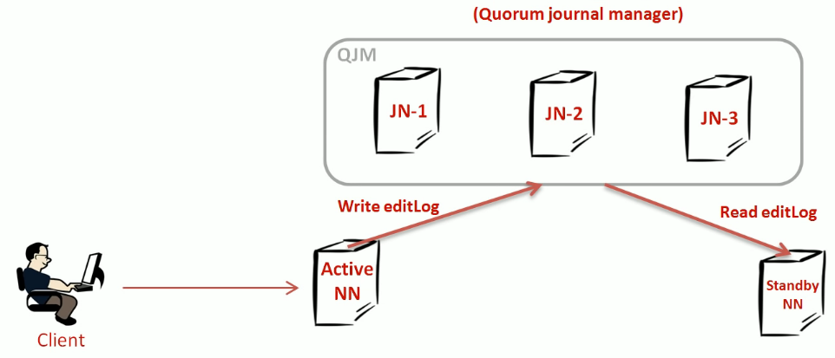




Resolvendo o problema do ponto único de falha do Hadoop
Backup - Quorum Journal Manager (QJM)
  Mantém o HDFS Namespace (editlog) em três nodes quaisquer do cluster (datanodes em racks distintos, por exemplo)
Standby Namenode (SBNN)
  Monitora o estado e assume a posição do namenode em caso de falha
  Sync é feito através do QJM (SBNN também pode receber HBeats/relatório de blocos dos datanodes para melhor sync)
Namenode
Standby
SNamenode

Slide 119


Resolvendo o problema do ponto único de falha do Hadoop
Alternativa ao QJM: Secondary Namenode (SNN)
  Em caso de uma falha/reinício, fsImage pode ser reconstruído através do editLog
  Reconstrução é lenta para clusters sob stress. SNN é solução para restart rápido
  SNN faz merges constantes (checkpoints) entre o editLog e um fsImage em disco (truncado)
Namenode mantém:
fsImage em memória
editLog no disco
Estado “final”/corrente do FS
Ledger (livro-registro) com todas as operações.
Usado para recuperar-se de falhas. Custoso para revisitar. Checkpoints indicam estados consistentes

Slide 120
Hadoop YARN

Slide 121
Hadoop
MapReduce
...
Lote
Stream
Memória / Stream
Busca
Tarefas Complexas
NoSQL (bigtable)
NoSQL (key/value)
YARN
Gerenciador de Recursos
HDFS
Sistema de Arquivos Distribuído

Slide 122
YARN - Componentes
Resource Manager Service (pelo menos um por cluster)
  Responsável por alocar recursos para execução de jobs
Node Manager Service (um por datanode)
  Serviço que roda no datanode e publica estado para Resource Manager
  Responsável por disparar containers (linux control group) de trabalho em datanodes
  Container pode definir restrições de cpu, mem, disco e rede para aplicações

Slide 123
Hadoop Cluster
Namenode
Datanode
Datanode
Datanode
Datanode
Datanode
Datanode
Datanode
Datanode
Datanode
Datanode
Datanode
Datanode
Datanode
Datanode
Datanode
Rack 1
Rack 2
Rack 3
Rack N

Slide 124
Hadoop Cluster - Componentes YARN
Namenode
Datanode
Datanode
Datanode
Resource
Manager
Datanode
Datanode
Datanode
StandBy
Resource
Manager
Datanode
Datanode
Datanode
Datanode
Datanode
Datanode
Datanode
Rack 1
Rack 2
Rack 3
Rack N

Slide 125
Hadoop Cluster - Componentes YARN
Namenode
Datanode
Datanode
Datanode
Node Manager
Node Manager
Node Manager
Resource
Manager
Datanode
Datanode
Datanode
Node Manager
Node Manager
Node Manager
StandBy
Resource
Manager
Datanode
Datanode
Datanode
Node Manager
Node Manager
Node Manager
Datanode
Datanode
Datanode
Datanode
Node Manager
Node Manager
Node Manager
Node Manager
Rack 1
Rack 2
Rack 3
Rack N

Slide 126
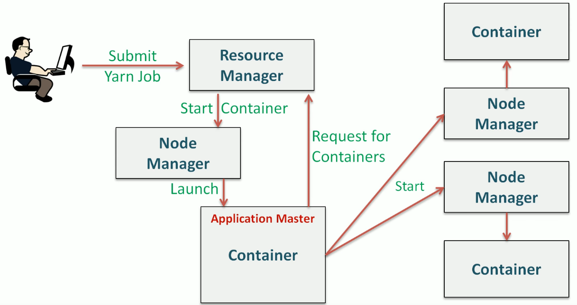
Fluxo de submissão de um job no YARN

Slide 127
Fluxo de submissão de um job no YARN
Datanode A

Slide 128
Fluxo de submissão de um job no YARN
Datanode A

Slide 129
Fluxo de submissão de um job no YARN
Datanode A

Slide 130
Fluxo de submissão de um job no YARN
Datanode A

Slide 131
Fluxo de submissão de um job no YARN
Datanode B
Datanode A
Datanode C

Slide 132
Fluxo de submissão de um job no YARN
Datanode B
Datanode A
Datanode C

Slide 133
Fluxo de submissão de um job no YARN
Datanode B
Datanode A
Datanode C

Slide 134
Fluxo de submissão de um job no YARN
Datanode B
Datanode A
Datanode C

Slide 135
Fluxo de submissão de um job no YARN
Datanode B
Datanode A
Datanode C

Slide 136
Fluxo de submissão de um job no YARN
Datanode B
Datanode A
Datanode C

Slide 137
Fluxo de submissão de um job no YARN
Datanode B
Datanode A
Datanode C

Slide 138
Fluxo de submissão de um job no YARN
Datanode B
Datanode A
Datanode C

Slide 139
Acessando o HDFS

Slide 140
Hadoop Cluster
Namenode
Datanode
Datanode
Datanode
Datanode
Datanode
Datanode
Datanode
Datanode
Datanode
Datanode
Datanode
Datanode
Datanode
Datanode
Datanode
Rack 1
Rack 2
Rack 3
Rack N

Slide 141
Hadoop Cluster - Boa prática
Namenode
Datanode
Datanode
Datanode
Datanode
Datanode
Datanode
Datanode
Edgenode
Datanode
Datanode
Datanode
Edgenode
Datanode
Datanode
Datanode
Rack 1
Rack 2
Rack 3
Rack N

Slide 142
Hadoop Cluster - Boa prática
Namenode
Datanode
Datanode
Datanode
Datanode
Datanode
Datanode
Datanode
Client
Datanode
Datanode
Datanode
Edgenodes são uma boa prática (!)
Evitam acessos a nodes críticos
Podem ser quaisquer datanodes
Clientes podem acessar edgenodes distintos (evitar estouro de buffer)
Client
Datanode
Datanode
Datanode
Rack 1
Rack 2
Rack 3
Rack N

Slide 143
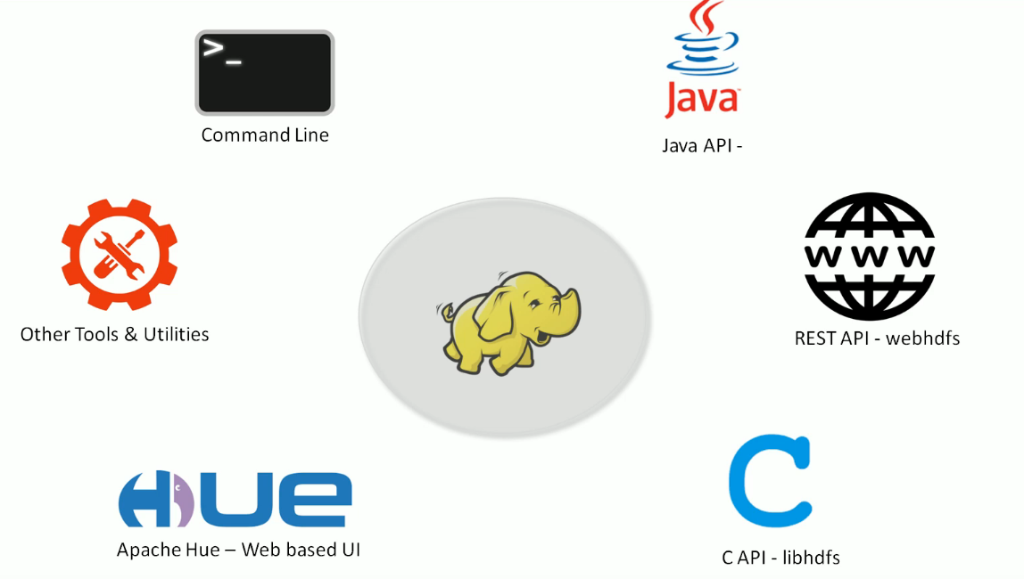
OK, HDFS serve para armazenamento distribuído… mas como eu uso?
Como importar arquivos enormes para o HDFS?
Como realizar operações comuns de FS em pastas, arquivos etc.?
Quais interfaces eu posso usar?

Slide 144
Demo
Google Cloud

Slide 145


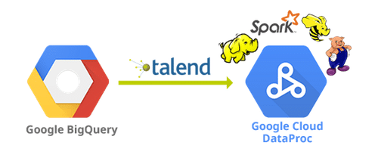
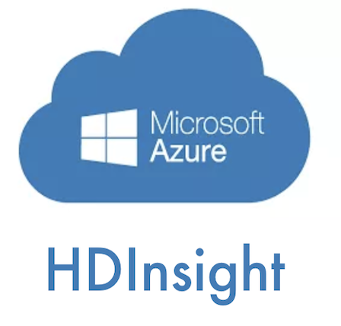
Avisos
Vocês também vão fazer práticas (!)
The Data Society
Vamos ter um primeiro contato no GCloud para que vocês vejam como realmente acontece na prática/mercado

Slide 146
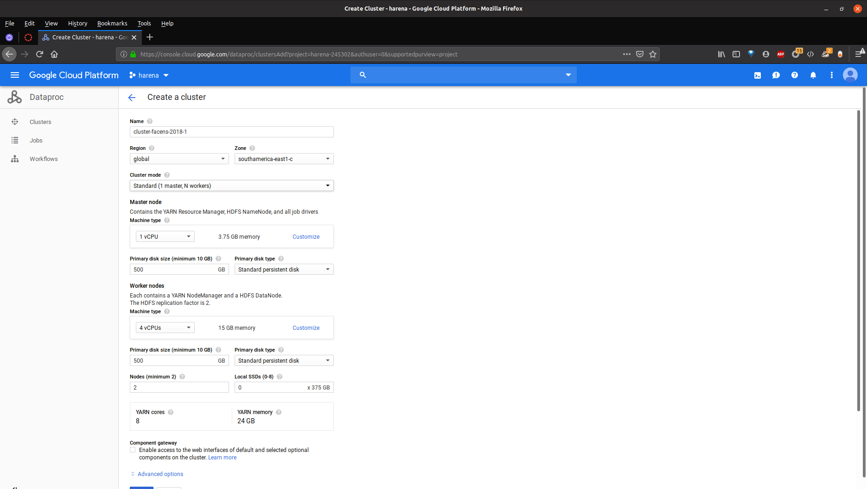
Repita você em casa

Slide 147
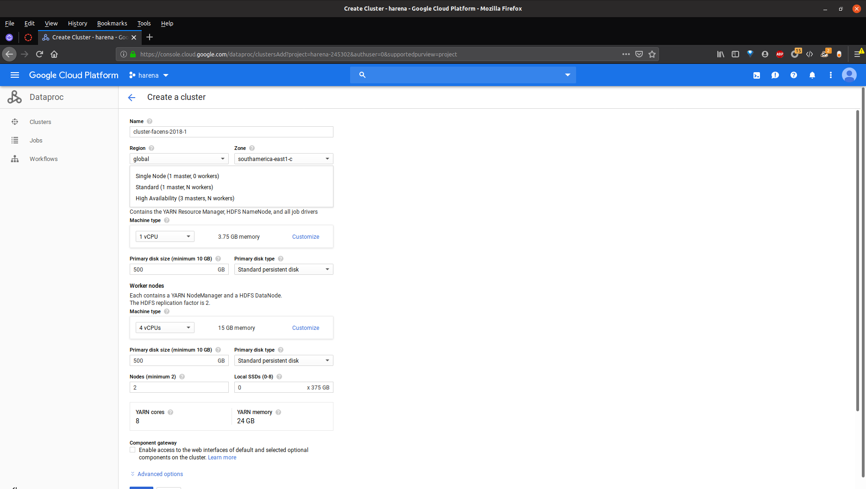

Slide 148
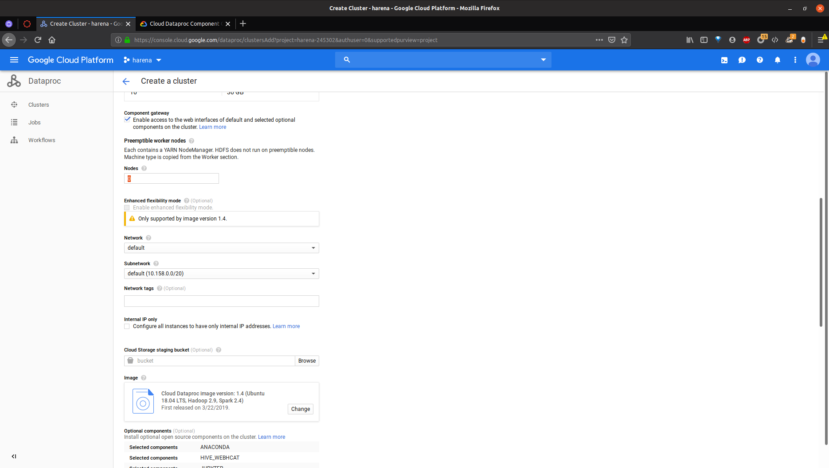

Slide 149
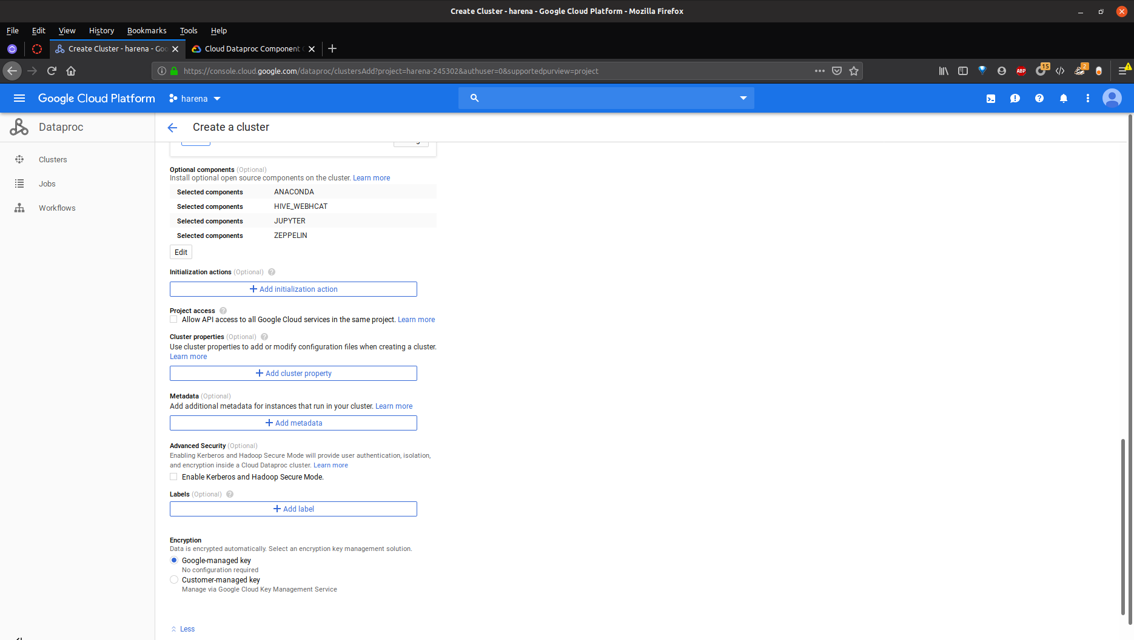

Slide 150
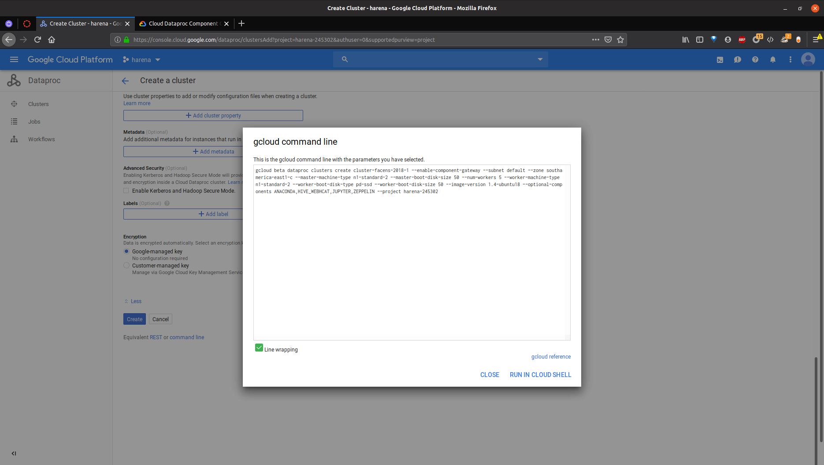
Repita você em casa

Slide 151
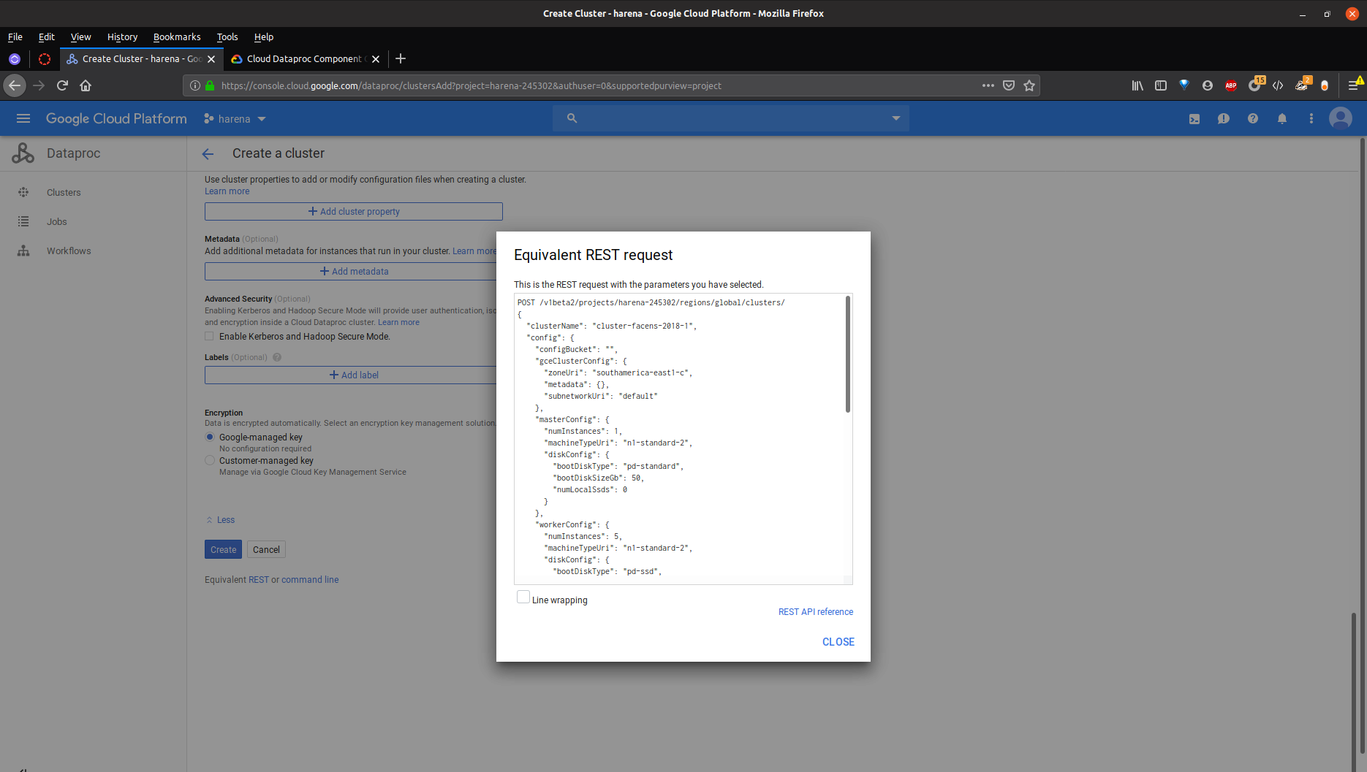
Repita você em casa

Slide 152
Demo HDFS no GCloud e The Data Society

Slide 153
Backup

Slide 154
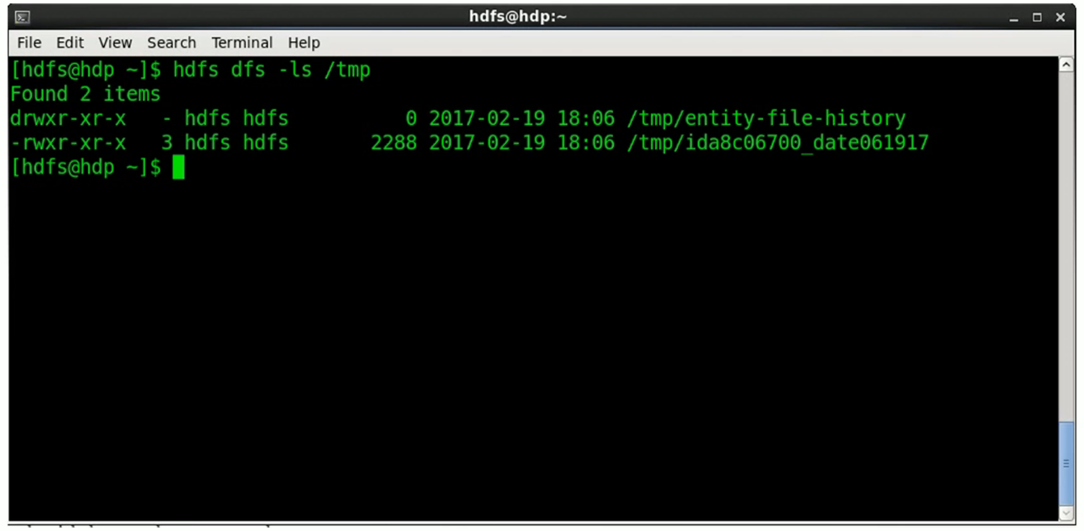
Permissões
Tamanho
Fator Replicação
TS modificação
Grupo e Usuário
Nome e caminho

